Slide 1
Vysoká škola technická a ekonomická v Českých Budějovicích
Moderní slévárenské
technologie
Přednášky pro studijní program Strojírenství
Doc. Ing. Ladislav SOCHA, Ph.D. a kol.
Přednáška č. X: Doplnit název přednášky111

Slide 2
Vysoká škola technická a ekonomická v Českých Budějovicích
Základní rozdělení slévárenských slitin
Přednáška č. 6
Přednáška č. X: Doplnit název přednášky222

Slide 3
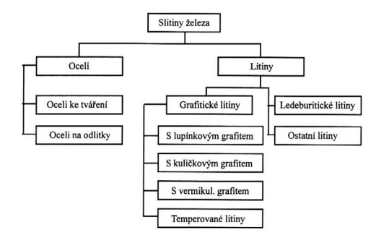
Rozdělení slitin železa
Přednáška č. X: Doplnit název přednášky333

Slide 4
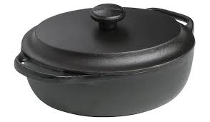
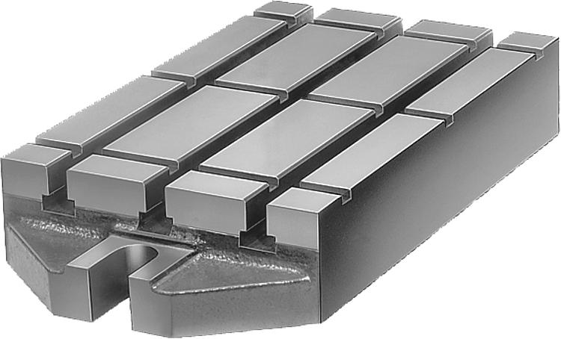
Charakteristika litiny
Litiny jsou slitiny železa, uhlíku, křemíku, manganu, síry, fosforu s dalšími prvky, ve kterých je obsah uhlíku vyšší než 2,14 hm. %
Uhlík je v litinách vyloučen ve formě grafitu (grafitické litiny) nebo cementitu (Fe₃C)
Většina odlitků se odlévá z tzv. grafitických litin, které mají dobré slévárenské vlastnosti
Litiny, které mají ve struktuře vyloučen cementit, se používají tam, kde odlitek má mít vysokou tvrdost nebo odolnost proti otěru
Většina prvků přítomných v litině může být klasifikována podle jejich vlivu na mikrostrukturu:
primární: C, Si, Mn, P a S
legující: Cu, Ni a Mo
karbidotvorné a perlitotvorné: As, B, Cr, Sn a V
nežádoucí: As, Bi, Pb, Sb atd.
plyny: H, N
Přednáška č. X: Doplnit název přednášky444

Slide 5
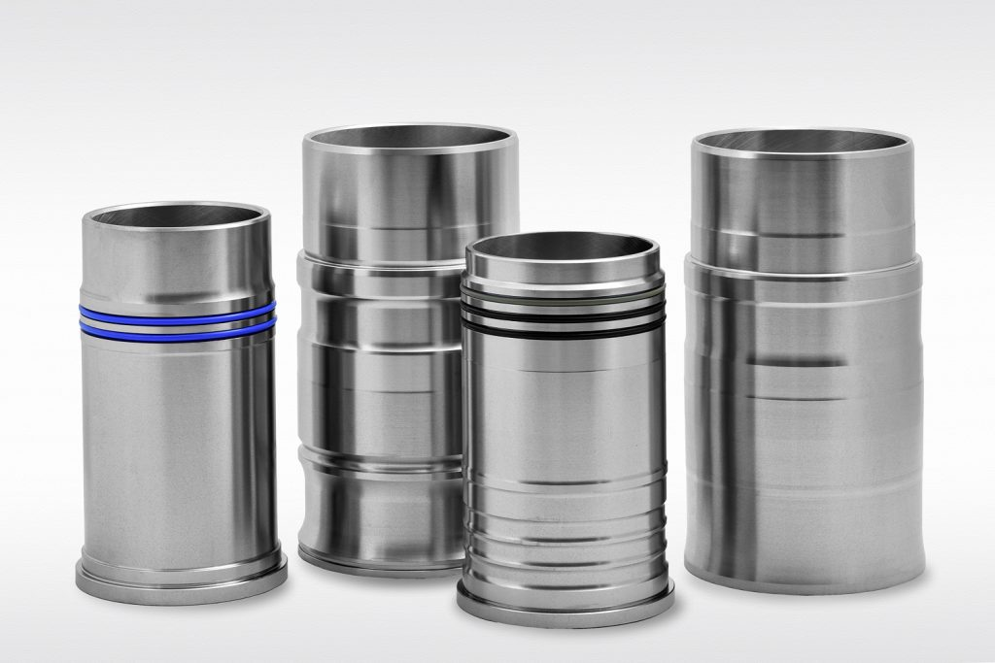
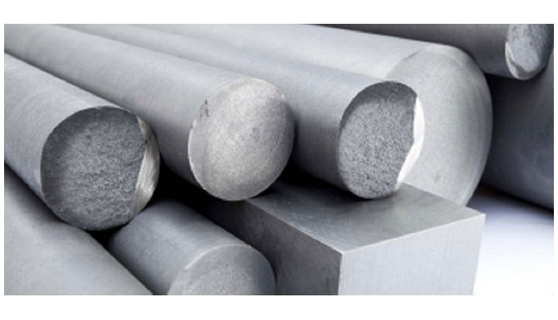
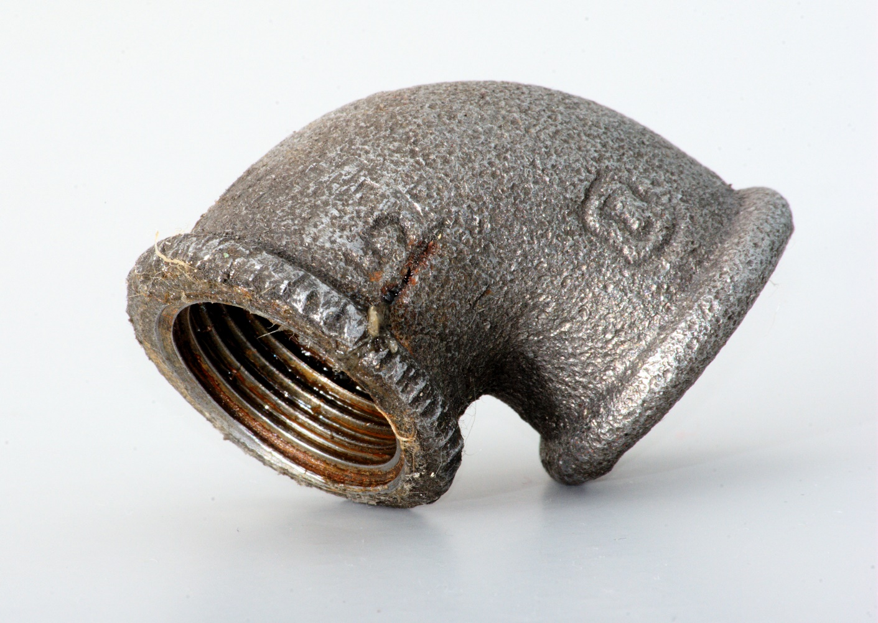
Základní rozdělení litin
litiny s lupínkovým grafitem LLG (šedá litina),
litiny s kuličkovým grafitem LKG,
litiny s červíkovitým grafitem LČG,
temperované litiny s bílým lomem TLB, a černým lomem TLČ,
bílá litina je litina bez volně vyloučeného grafitu s volným cementitem,
legované litiny pro speciální určení.
Přednáška č. X: Doplnit název přednášky555

Slide 6
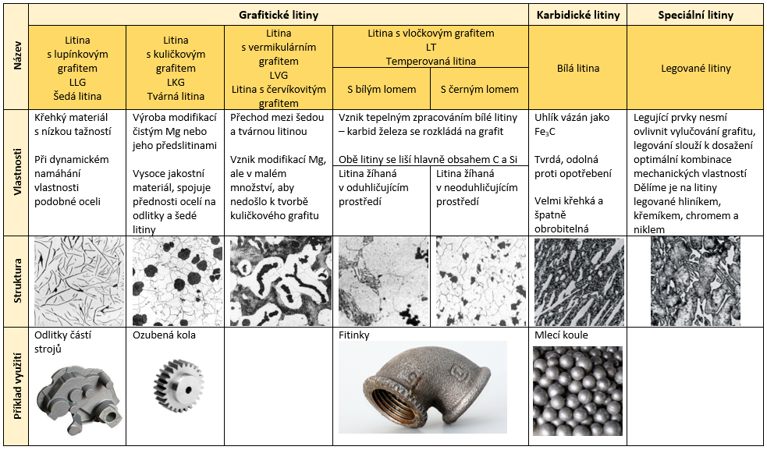
Struktura a mechanické vlastnosti druhů litin
Přednáška č. X: Doplnit název přednášky666

Slide 7
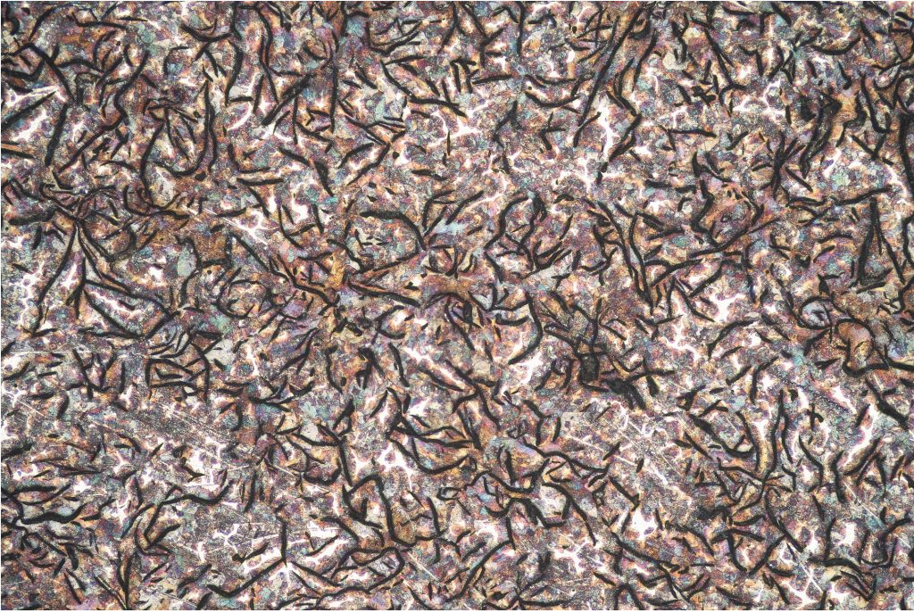
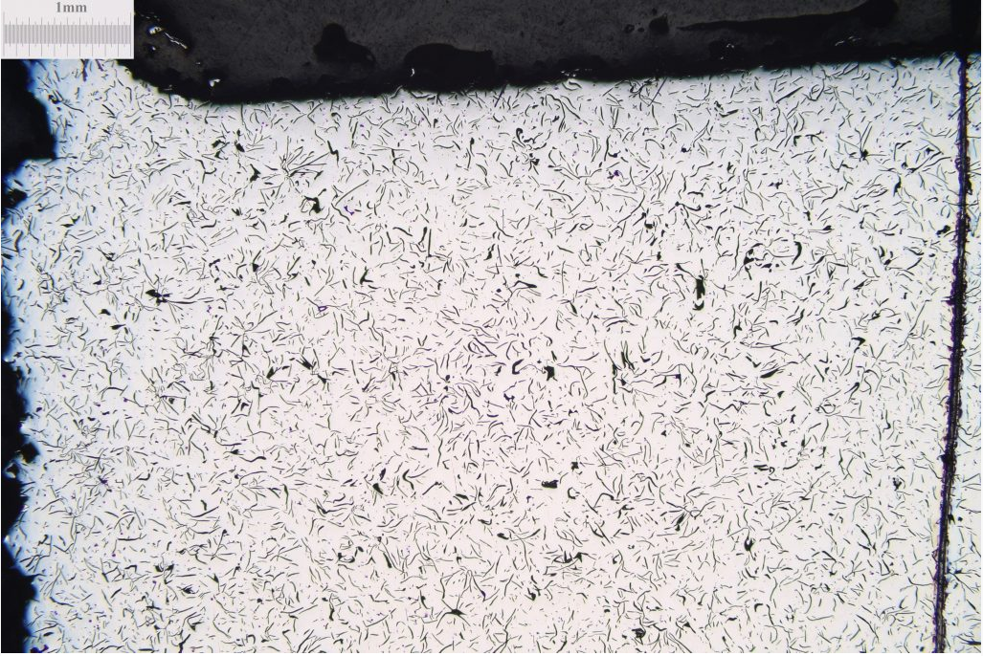
Tvary grafitu v litinách
Šedá litina
Tvárná litina
Vermikulární litina
Temperovaná litina
1.
2.
3.
4.
Přednáška č. X: Doplnit název přednášky777

Slide 8
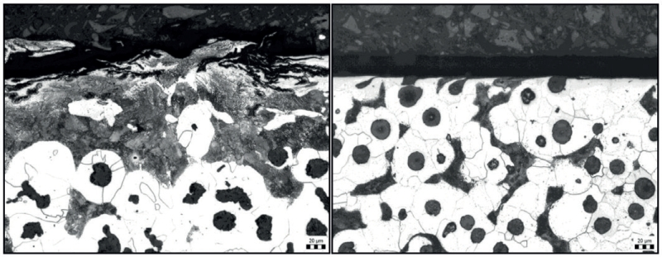
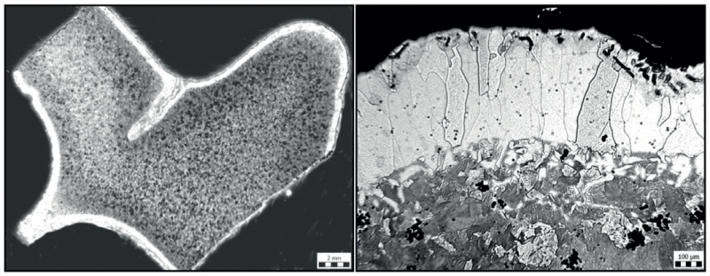
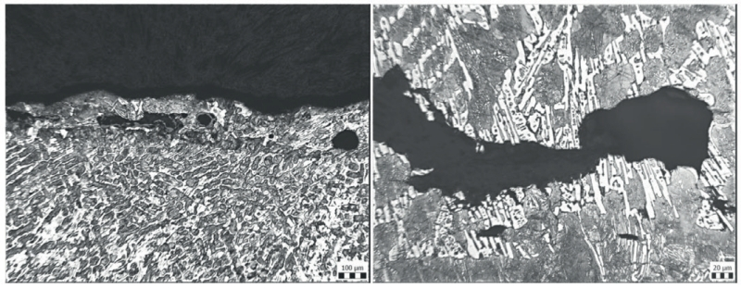
Základní chemické složení litin
Hlavní prvky v litině jsou:
železo, uhlík, křemík, mangan, fosfor, síra a prvky z očkujících přísad
U legovaných nebo speciálních litin to mohou být:
nikl, měď, molybden, cín, titan, chrom
Prvky, které se dostávají do litin y z výchozích surovin při druhování a jejich přítomnost je většinou nežádoucí:
olovo, vizmut (bizmut zastaralé označení), antimon, arsen, bor, hliník, vanad, zirkon a pokud se nejedná o legující přísadu, tak je to i chrom, cín a titan
Plyny představující vodík, dusík a kyslík mohu spolu působit při vzniku krystalizačních zárodků v litinách a tím iniciovat grafitizaci, ale za určitých okolností způsobují vnitřní vady v odlitku typu uzavřených bublin.
1.
2.
3.
Přednáška č. X: Doplnit název přednášky888
Tvárná litina
Temperovaná litina s bílým lomem
Mikrostruktura bílé litiny

Slide 9
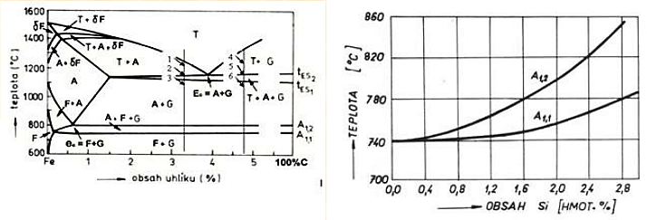
Chemické složení grafitických litin
Vliv Si na pseudobinární diagram Fe – C – Si
teplota eutektická,
teplota eutektoidní,
koncentrace eutektického bodu,
koncentrace eutektoidního bodu,
mezní rozpustnost uhlíku v austenitu
Přednáška č. X: Doplnit název přednášky999
Vliv Si na polohu a interval teplot a koncentrací v diagramu Fe – C – Si

Slide 10
Suroviny pro tavení litin
Surová železa – jsou základním materiálem pro kovové vsázky pro všechny druhy litin dle normy EN – ČSN – 421221
Surová železa jsou velmi kvalitní, ale zároveň jsou drahou složkou kovové vsázky. Vyznačují se nízkým obsahem síry a ostatních nečistot. Do sléváren se dodávají ve tvaru housek. Některé housky jsou označeny vrubem podle typu a velikosti a tím je usnadněno jejich dělení
Surová železa rozdělujeme podle obsahu křemíku, manganu, fosforu a případně podle dalších prvků. Při výrobě litiny s kuličkovým grafitem je potřeba použít vysokopecní surová železa s nižším obsahem nečistot, nebo surová železa vyrobená speciálními rafinačními postupy
Podle obsahu základních prvků se rozdělují na:
slévárenská s obsahem Si nad 1,25 % a C = 3,75 – 4,25 %
ocelárenská s obsahem Si do 1,25 % a C = 4,20 – 4,7 %
speciální na výrobu litin s kuličkovým grafitem s nízkým obsahem Mn, P, S.
legovaná, která mají zvýšený obsah legur – Mn, Cr, Cu, Ni, V, P
Pro výrobu tvárné litiny se používají surová železa Sorel a Pig Nod
Přednáška č. X: Doplnit název přednášky101010
Prvek | Uhlík | Křemík | Mangan | Fosfor | Síra | Chrom
Sorel (%) | 3,5 – 4,5 | < 0,5 | < 0,035 | < 0,035 | < 0,015 | < 0,010
Pig Nod | 3,5 – 4,6 | 0,51 – 1,0 | Max. 0,10 | Max. 0,055 | Max. 0,02 | Max. 0,010

Slide 11
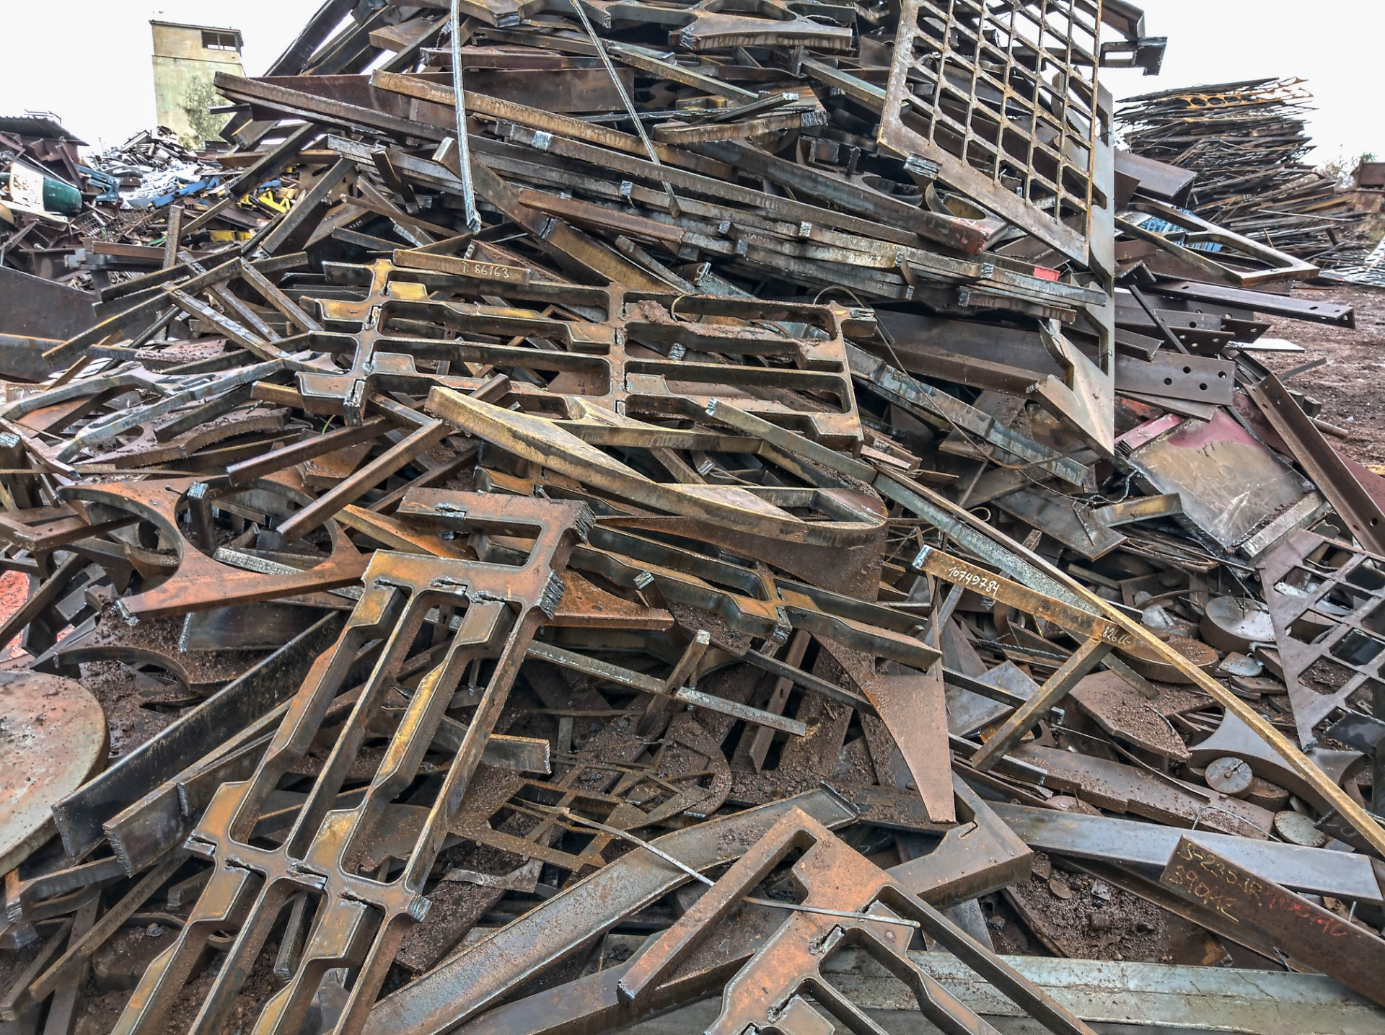
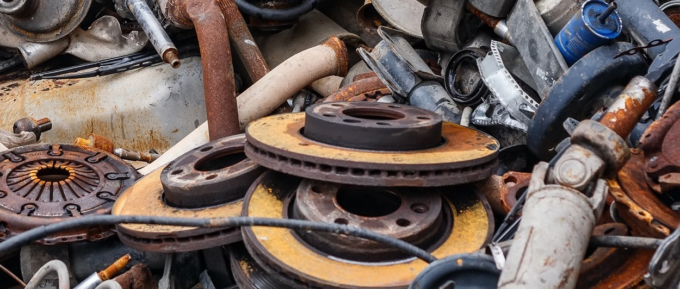
Suroviny pro tavení litin
Ocelový odpad – tento odpad lze použít jako druhotnou surovinu (náhradu surového železa), pokud se jedná o kvalitní tříděný ocelový šrot s limitovanými obsahy neželezných kovů (Cu, P, Sn, Zn) a legur (Cr, Mn, Ni, Ti). Dále se používá na snížení obsahů C a Si
Vsázkové materiály – surové železo, ocelový odpad, vratný materiál, zlomková litina, legury, nauhličovadla, očkovadla, modifikátory a struskotvorné přísady
Vratný materiál – technologický odpad ze slévárny, zvyšuje obsah síry a viskozitu strusky. Podíl ve vsázce by neměl být více jak 60 %
Zlomková litina – smíšený odpad, lze použít jen za předpokladu oddělení neželezných složek
Přednáška č. X: Doplnit název přednášky111111

Slide 12
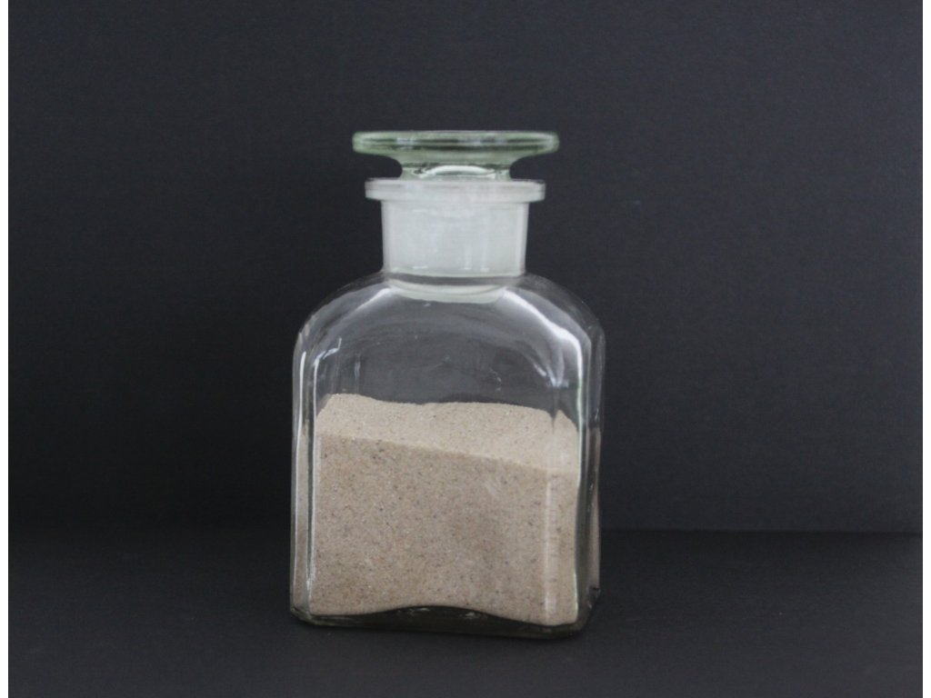
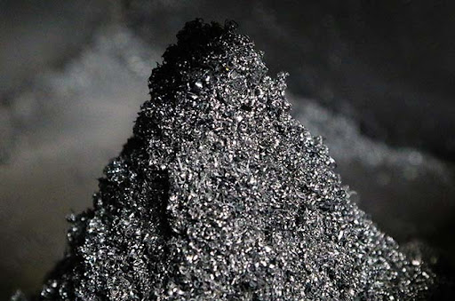
Suroviny pro tavení litin
Legury – při výrobě zvyšují obsahy prospěšných prvků – Si, Mn, Cr, Cu, P, Ni, V, W, Mo, Al. Mikrolegury se používají Sn, Sb, Ti, B, Ca, Mg
Nauhličovadla – vysokouhlíkové materiály (koks, antracit, grafit) pro použití v elektrických pecích za účelem zvýšení obsahu uhlíku
Očkovadla – látky, které jsou na bázi Si a Ca se používají jako feroslitiny (FeSi75) pro očkování litin
Modifikátory – používají se jako přísady na výrobu litiny s kuličkovým nebo červíkovitým grafitem
Struskotvorné přísady – mezi tyto přísady patří vápenec, vápno, kazivec, dolomit, křemenný písek, kalcinovaná soda
Přednáška č. X: Doplnit název přednášky121212

Slide 13
Výhody a nevýhody slitin železa
Ocel:
Výhody:
Homogenita a zároveň možnost velké tvarové variability při zachování vysoké přesnosti
Materiál je 100% recyklovatelný
Snadná montáž
Nevýhody:
Velká štíhlost ocelových prvků a tím omezená stabilita
Nad teplotou 500 °C se snižují mechanické vlastnosti (ačkoliv je ocel nehořlavá)
Ocel je velmi náchylná na povětrnostní vlivy, z toho plyne koroze díl
Litina:
Výhody:
Má dobrou pevnost v tlaku
Je tvrdá
Velmi dlouhá životnost, např. bloků motorů
Nevýhody:
Je křehká a netvářitelná
Nelze ji ohýbat, natahovat ani kovat
Má malou pevnost v tahu, proto před ohnutím nebo deformací dochází k prasknutí
Přednáška č. X: Doplnit název přednášky131313

Slide 14
Suroviny pro tavení litin
Přednáška č. X: Doplnit název přednášky141414

Slide 15
Použitá literatura
SKÁLOVÁ, Jana, Jaroslav KOUTSKÝ a Vladislav MOTYČKA. Nauka o materiálech. 4. vyd. V Plzni: Západočeská univerzita, 2010. ISBN 978-80-7043-244-0.
FISCHER, Ulrich. Základy strojnictví. Praha: Europa-Sobotáles, 2004. ISBN 80-86706-09-5.
[online]. [cit. 2021-9-6]. Dostupné z: https://norelem.se/sv/Flexibelt-standarddelsystem/01000/Plattor/Bottenplattor-med-T-sp%C3%A5r-gr%C3%A5j%C3%A4rn/p/agid.2133
[online]. [cit. 2021-9-6]. Dostupné z: https://www.sportchek.ca/categories/shop-by-sport/fitness/weightlifting/bars-plates-sets/product/york-50-lb-cast-iron-plate-282010061.html
[online]. [cit. 2021-9-6]. Dostupné z: https://www.litinove-nadobi.cz/hrnce-a-pekace/litinovy-hrnec-2l/
[online]. [cit. 2021-9-6]. Dostupné z: https://www.seco-foundry.com/automotive-production/
[online]. [cit. 2021-9-6]. Dostupné z: https://discounts.clearancesales2021.ru/category?name=v%C3%BDkup%20%C5%BEeleza%20ostrava%20cen%C3%ADk%20Amazon
[online]. [cit. 2021-9-6]. Dostupné z: https://www.druso-plzen.cz/produkty/
[online]. [cit. 2021-9-6]. Dostupné z: https://www.resorbent.cz/kalcinovany-antracit
[online]. [cit. 2021-9-6]. Dostupné z: http://www.kovintrade.cz/prodejni-program/metalurgie/feroslitiny/
[online]. [cit. 2021-9-6]. Dostupné z: https://www.seco-slevarna.cz/seda-litina-vlozky-valcu/
Přednáška č. X: Doplnit název přednášky151515

Slide 16
Použitá literatura
[online]. [cit. 2021-9-6]. Dostupné z: https://cs.wikipedia.org/wiki/Litina
[online]. [cit. 2021-9-6]. Dostupné z: https://www.chcipisek.cz/slevarenske-pisky/vysoce-teplotne-odolny-kremenny-pisek/?parameterValueId=65
[online]. [cit. 2021-9-6]. Dostupné z: https://slideplayer.cz/slide/2802025/
Přednáška č. X: Doplnit název přednášky161616

